Slide 1
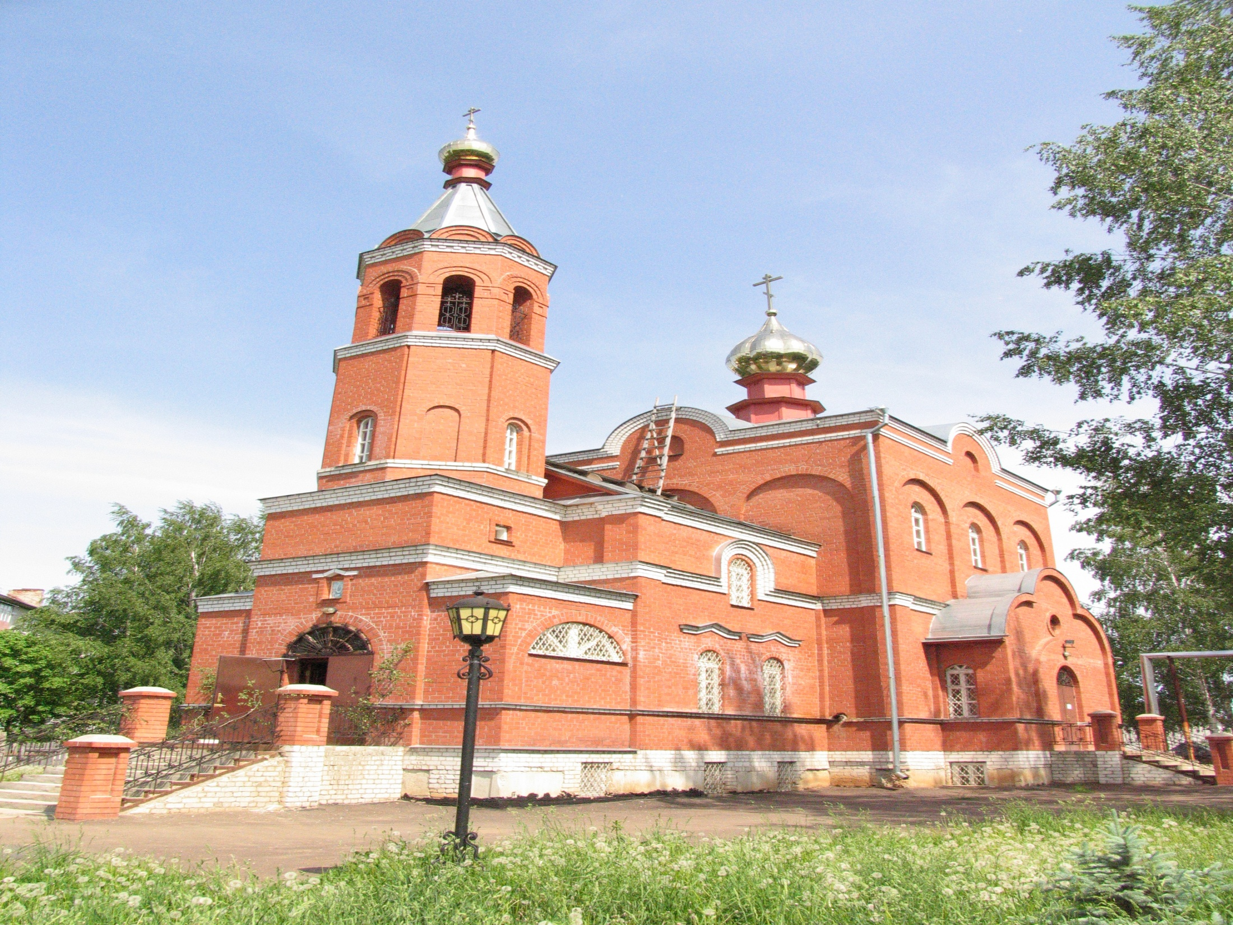
Воскресная школа при храме «Всех скорбящих Радость»
г. Павлово, 2013

Slide 2
«Религиозное образование должно с ранних лет ложиться на душу человека как верный залог того, что он не собьется с дороги, как верный якорь спасения в дни житейских бурь и душевных тревог. И лукавое отделение религии от жизни есть идолопоклонство, оскорбляющее религию и разрушающее жизнь».
Ушинский К. Д.

Slide 3

Основана в октябре 2004 года
Учебные предметы:
Закон Божий
Церковно-славянский язык
Церковное пение
Церковно-славянский язык и орнамент
Введение в Православие
Православный труд
Учителя школы:
Курникова Татьяна Владимировна
Романов Александр Николаевич
Романова Галина Леонидовна
Букина Альбина Яковлевна
Православие призывает нас к гармоническому развитию личности. Гармония, в контексте христианства, возможна только в союзе с Богом. Принцип гармонического развития и устроения в Православии требует доверия к Богу, к Его промыслу, молитвенного диалога с Ним.
Цели работы нашей воскресной школы:
Воцерковление детей
Научению жизни через веру
Воспитание детей достойными гражданами и земного и небесного Отечества.
«Христианство не сумма знаний, а новый человек» Святитель Игнатий Брянчанинов.

Slide 4
Воцерковление – это начало личных отношений человека с Богом, начало осознанной духовной жизни, осмысление мира, человека в мире, познание жизни, её назначения и смысла. Воцерковление нельзя считать знакомством с распорядком храмовой жизни и объяснением смысла и назначения церковной утвари и священных предметов.
Ребёнку трудно постичь смысл церковных таинств . Воскресная школа, прививая ему знание о Боге, приоткрывает ему кусочек нового неведомого пространства, которое начинает притягивать своей зримой и незримой красотой.
Воцерковление – это встреча с Истиной, обретение особого ума, который будет просвещать и облагораживать всю жизнь. Воцерковление – начало обоживания человека. Поэтому всю христианскую педагогику со всей совокупностью её мероприятий и следует считать длительным, многолетним поступательным воцерковлением детей, т.е. научением их в каждый момент жизни сопоставлять свои поступки , переживания и мысли с жизнью Спасителя, Богородицы и святых.

Slide 5
Гимн православной школы
Верить Правде, а не лжи,
С Богом в сердце своем жить
В Православной учат школе, учат школе,
Не искать богов чужих,
И не слушать слов пустых
В Православной учат школе, учат школе.
В воскресенье в храм ходить,
Божьи праздники все чтить
В Православной учат школе, учат школе,
И не в суетных словах‑
Проявлять любовь в делах
В Православной учат школе, учат школе.
Маму с папой уважать,
Малышей не обижать
В Православной учат школе, учат школе,
Всех букашек Бог создал,
Никому не делать зла
В Православной учат школе, учат школе.
Чистоту свою беречь:
Душу, тело, мысли, речь
В Православной учат школе, учат школе,
И чужого чтоб не красть,
Душу не вводить в напасть
В Православной учат школе, учат школе.
Сплетни, зависть - это грех,
И любить мы можем всех,
В Православной учат школе, учат школе,
Божьи заповеди знать,
Исполнять их все на «пять»
В Православной учат школе, учат школе.

Slide 6
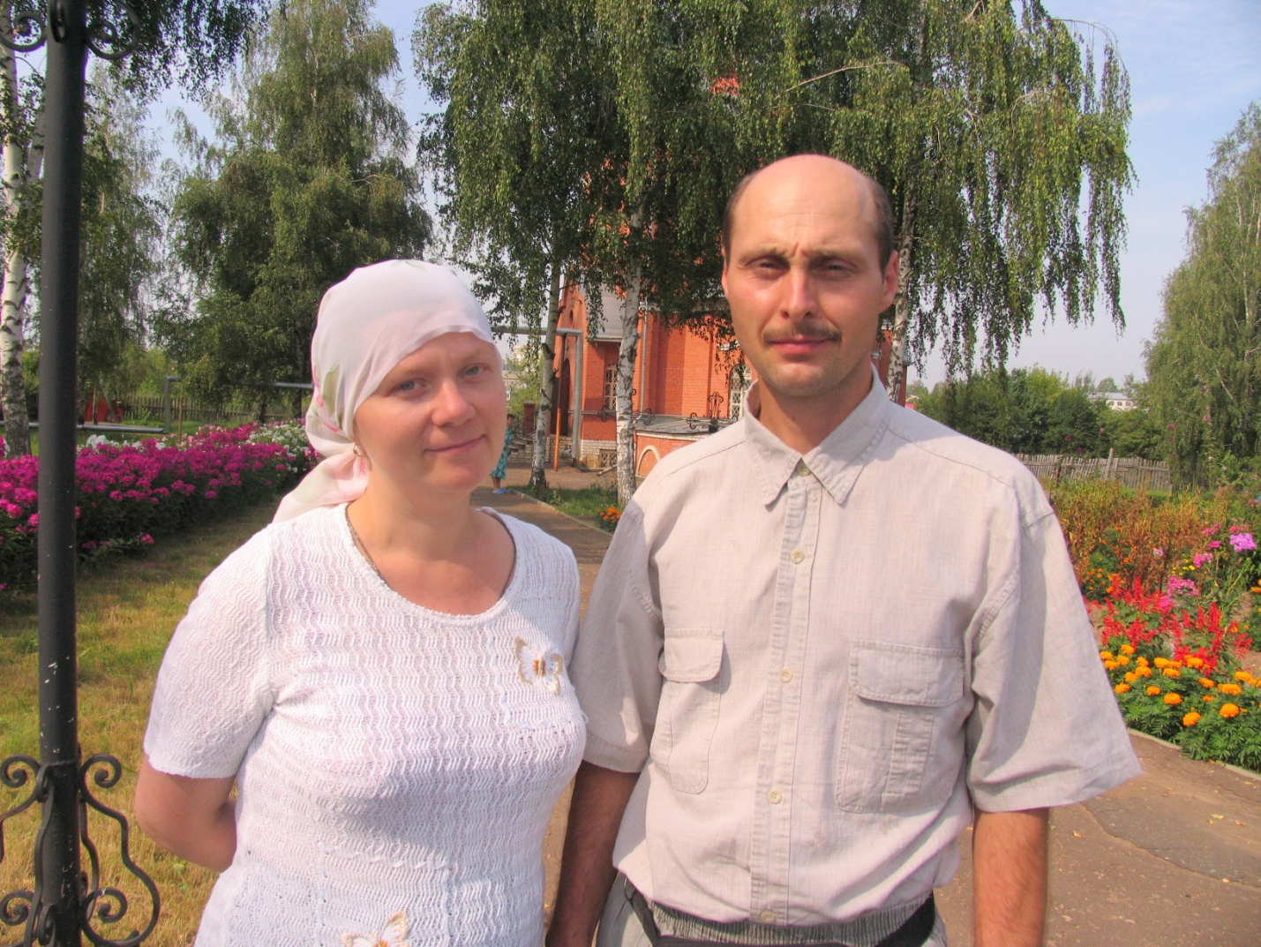
Педагоги школы: 1. Романова Галина Леонидовна, светское образование – высшее педагогическое, закончила Костромской педагогический университет по специальности учитель изо и черчения, духовное образование – курсы преподавателей ОПК при Нижегородской епархии, преподает Закон Божий и ОПК.
2. Романов Александр Николаевич, светское образование – высшее педагогическое, Костромской педагогический университет, учитель изо и черчения, духовного образования нет, преподает изо и художественный труд.

Slide 7
Характеристика
на учителя воскресной школы
храма «Всех скорбящих Радость» г. Павлово
Романова Александра Николаевича.
Романов Александр Николаевич, 1971 года рождения, образование высшее
педагогическое, в 1996 году окончил Костромской педагогический университет по специальности учитель изо и черчения. Основное место работы – Дворец детского творчества, педагог дополнительного образования. Работа по совместительству – воскресная школа, преподает изобразительное искусство и художественный труд с 2006 года. Учитель первой категории.
За время работы в воскресной школе показал себя как грамотный специалист,
профессионал своего дела. Показателем его отличной работы являются награды, которые получают рисунки его учеников. Это способствует развитию у детей интереса к предмету, возникновению плодотворного сотрудничества с учащимися.Собрал в кабинете школы большое количество наглядных пособий по предмету, которые постоянно применяет на уроках.
Александр Николаевич воцерковлен, регулярно посещает храм, исповедуется и причащается, участвует в делах прихода.

Slide 8
Характеристика
на учительницу воскресной школы
храма «Всех скорбящих Радость» г. Павлово
Романову Галину Леонидовну.
Романова Галина Леонидовна, 1975 года рождения, образование высшее педагогическое. В 1997 году окончила Костромской педагогический университет по специальности учитель изо и черчения. Основное место работы – свадебный салон «Габбиано», художник.
Работа по совместительству – воскресная школа, преподает изобразительное искусство и художественный труд с 2006 года. Учитель высшей категории.
Галина Леонидовна любит свой предмет, старается творчески и интересно преподать его детям, применяя разные методики в обучении – индивидуальное обучение, использование видео- и аудиоматериалов. Уроки проводятся эмоционально, доступно, разнообразно.
Галина Леонидовна воцерковлена, регулярно посещает храм, исповедуется и причащается, участвует в делах прихода.

Slide 9
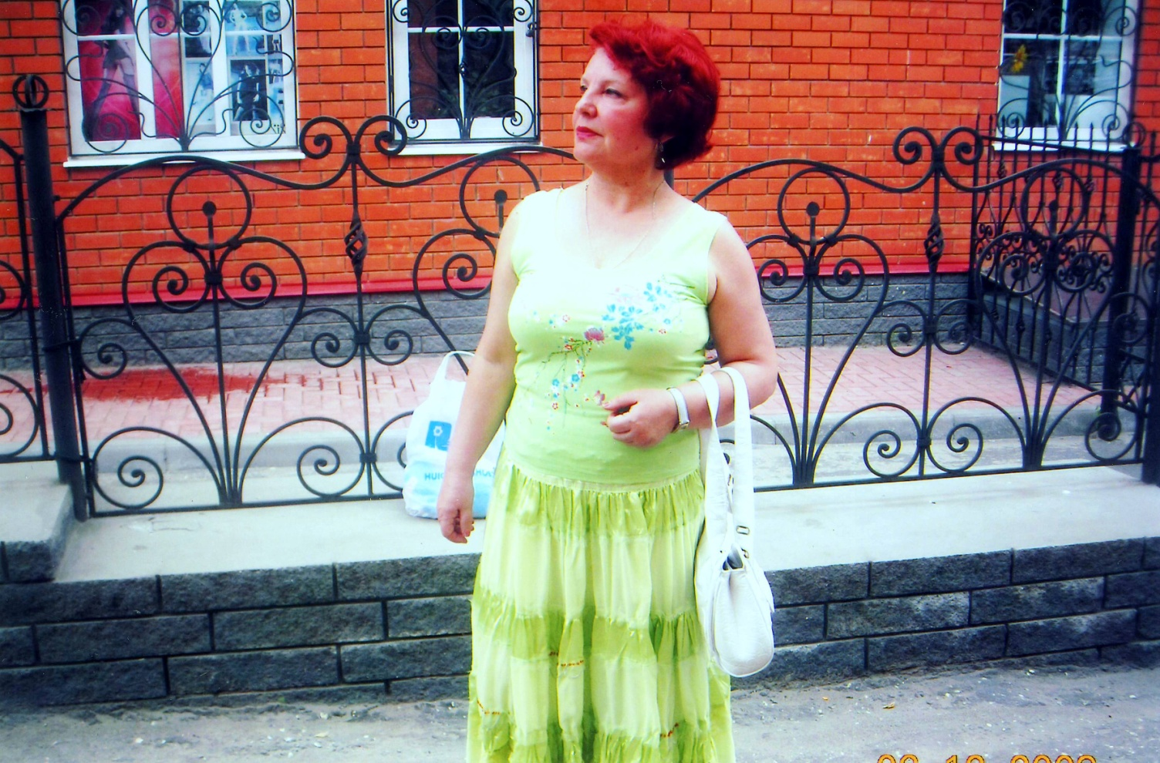
3.Букина Алефтина Яковлевна – учитель церковного пения

Slide 10
Характеристика на учителя воскресной школы храма «Всех скорбящих Радость» г. Павлово
Букину Алефтину Яковлевну.
Букина Алефтина Яковлевна, 1953 года рождения, образование среднее специальное, музыкальное. В 1971 году окончила Дзержинское музыкальное училище по специальности учитель музыкальной школы. Основное место работы – МОУ СОШ № 6 г. Павлово, педагог дополнительного образования, по совместительству работает в воскресной школе, преподает предмет «церковное пение» с 2006 года. Учитель первой категории.
Алефтина Яковлевна к обязанностям учителя относится добросовестно, трудолюбива, постоянно работает над повышением своего мастерства. Имеет соответствующую научно-теоретическую подготовку, в совершенстве владеет методикой музыкального образования. За время работы в школе зарекомендовала себя как грамотный специалист и отличный организатор. Содействует развитию творческих способностей воспитанников, стремится заинтересовать детей своим предметом. Её ученики являются победителями епархиальных конкурсов. Старается привить ребятам такие качества, как милосердие, справедливость, отзывчивость.
Алефтина Яковлевна воцерковлена, поет в хоре Воскресенского храма г. Павлово.

Slide 11
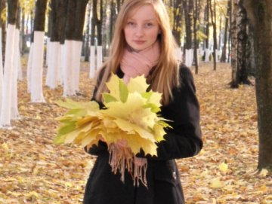
4.Калинина Ирина Викторовна, 04.06.1987 г.р. образование светское : высшее медицинское
ВУЗ : НижГМА , дата окончания : 2010г.
Образование духовное : курсы катехизаторские г. Павлово , дата окончания : 2012г.
Место основной работы: ФФБУЗ "Центр гигиены и эпидемиологии в НО № 7" врач-эпидемиолог
Преподаватель воскресной школы : литургика ( для детей ), Закон Божий ( взрослые)

Slide 12
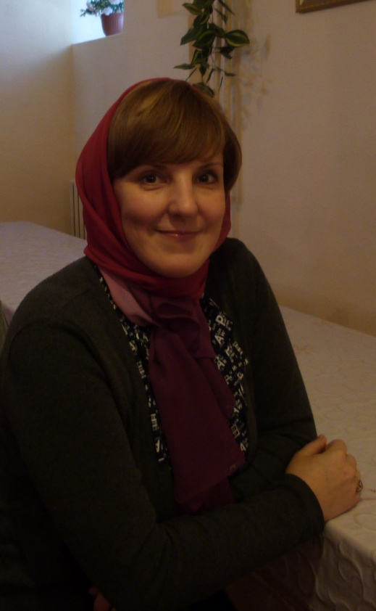
5. Сущенко Марина Ювенальевна,05.06.1969 г.р.,Образование:Муромский педагогический колледж,Волго-Вятская академия управления,Нижегородский медицинский колледж.
Место основной работы: Центр здоровья, специальность -массажист, специалист по лечебной гимнастике.
Преподавтель в воскресной школе при храме,,Всех скорбящих Радость"по специальности,,Сестринское дело"

Slide 13
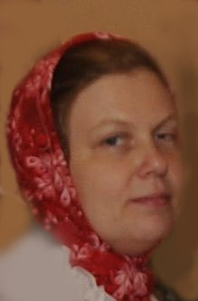
6.Воронкова ирина борисовна, 1975 г. Р.; светское образование: средне-специальное (фельдшер-акушер), духовное: нет, предмет: закон божий, жития святых; Место основной работы: храм ,,Всех скорбящих Радость«, должность: работник социального склада, читает псалтырь в храме

